Slide 1
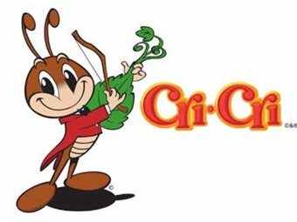
Francisco Gabilondo soler (cri-cri)
Saavedra wences Itzel
Tapia Ménera Raúl Lenin
Jara Ramírez carlos

Slide 2
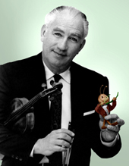
Francisco José Gabilondo soler
Nació el 6 de octubre de 1907 en Orizaba, Veracruz
Desde pequeño mostró interés por aprender y estudiar, mas no por ir a la escuela
Algunas lecturas que lo inspiraron para crear sus propios relatos fueron las fábulas de Esopo, las historias de Julio Verne y los cuentos de Emilio Salgari, Hans Christian Andersen, Wilhelm Hauff y los hermanos Grimm

Slide 3
Su infancia giró en torno a su abuela, la fantasía y la naturaleza, a quien años más tarde dedicaría tantas canciones
A los 17 años viajó a Nueva Orleans para estudiar linotipia
A los 19 comienza a estudiar música
Comienza a componer sus propias obras alrededor de 1930

Slide 4
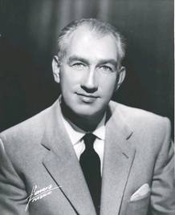
El 15 de octubre de 1934 interpretó para la XEW canciones como El Chorrito, Bombón I y El Ropero, de este modo comenzó su programa, el cual duraría 27 años al aire
El maestro Gabilondo disfrutaba las reuniones con sus amigos, grupo al que denominó “Los astrolocos”

Slide 5

Fue miembro fundador del Sindicato Mexicano de Autores, Compositores y Editores de México (SMACEM); actualmente, Sociedad de Autores y Compositores de México (SACM)
Falleció a las 13:40 horas del 14 de diciembre de 1990, en Texcoco, Estado de México

Slide 6

El apodo “cri-Cri”
Otón Vélez, gerente artístico de la XEW, le propuso a Gabilondo Soler que un animalito narrara las aventuras de sus canciones
Francisco pensó en un grillito, influenciado por el idioma francés decidió llamarlo Cri-Cri, el grillito cantor
A los 15 días el personaje ya era patrocinado por la Lotería Nacional

Slide 7
repertorio
Incluye más de 226 composiciones, de las cuales 120 fueron grabadas
Creó más de 500 personajes
Su obra ha sido interpretada por diversos artistas como Libertad Lamarque, Hugo Avendaño, Plácido Domingo, Emmanuel, Timbiriche, Chabelo, Alejandra Guzmán, Enrique Bunbury, Eugenia León, Iraida Noriega y Voz en Punto, entre otros.

Slide 8
Video

